Slide 1
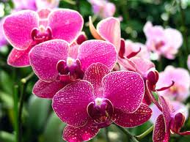
hoa lan

Slide 3
L
l
Trở
Về

Slide 4
hoa
hång

Slide 5
h
hoa
h
h
o
a
h
hång
«
n

Slide 6
h

Slide 7
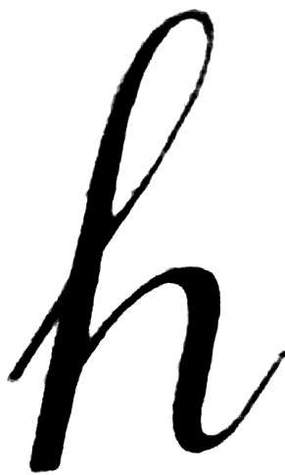
H
h
Trở
Về

Slide 8
hoa loa kÌn

Slide 9
Đố bé biết trong từ “hoa loa kèn ”chữ cái nào được tạo bởi một nét thẳng và hai nét xiên nhỏ ?
?
hoa loa kÌn
Đáp án

Slide 10
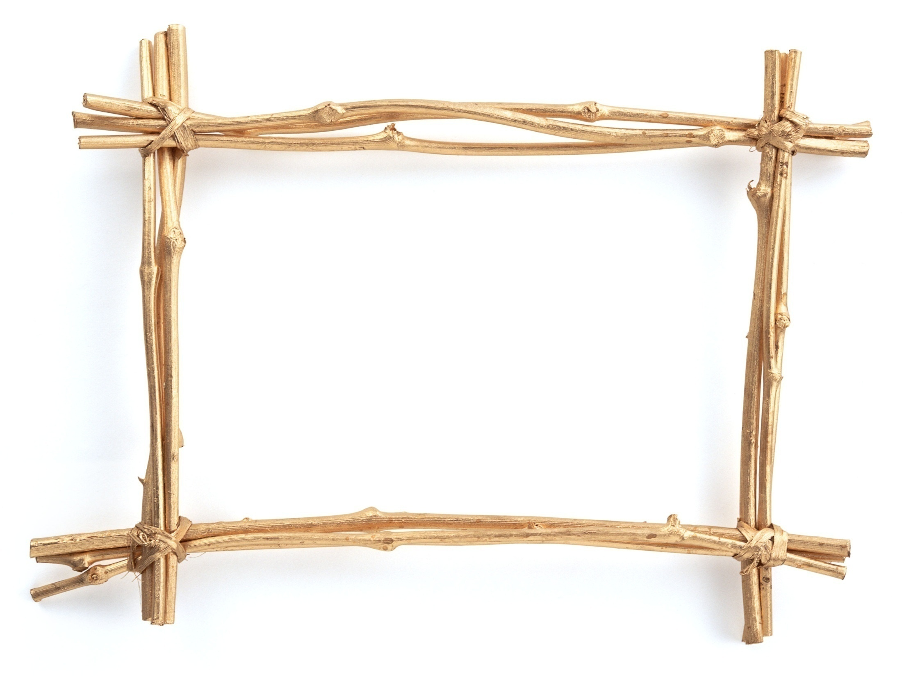
k

Slide 12
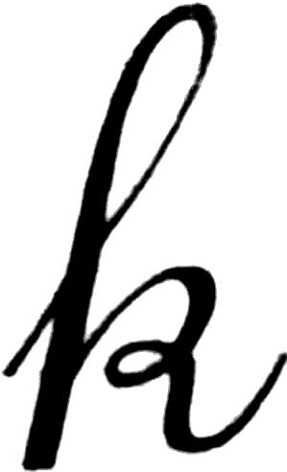
k
k
Chơi tiếp

Slide 13
So sánh
h
Hoạt động 2
k

Slide 14
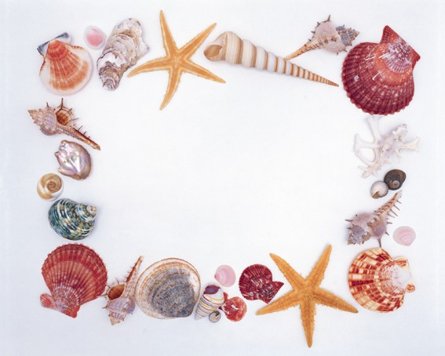
?
Đáp án

Slide 15
h
k

Slide 17
Vườn hoa chữ cái

Slide 18
k
h
h
k
h
h
k

Slide 19
k
h
h
k
h
h
k
Quay l¹i

Slide 20
k
h
h
k
h
h
k
Chơi tiếp

Slide 21
h
k
h
k
h
k
h
h
o
e

Slide 22
h
k
h
k
h
k
h
h
o
e

Slide 23
h
k
h
k
h
k
h
h
o
e

Slide 24
h
k
h
k
h
k
h
h
o
e

Slide 25
h
k
k
h
k
h
k
h
h
o
e

Slide 26
Vườn hoa chữ cái

Slide 27
Trân trọng cảm ơn và hẹn gặp lại

